Slide 1


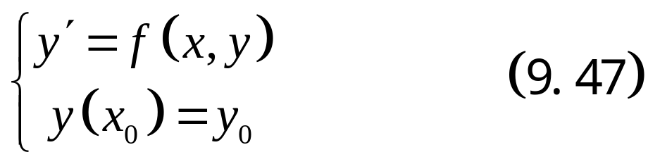
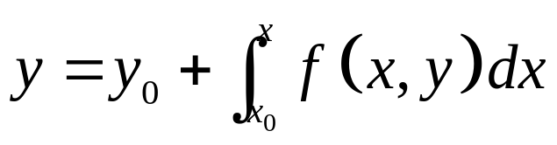
9.3 微分方程解的存在唯一性定理
初值问题
上述初值问题与以下积分方程等价

Slide 2
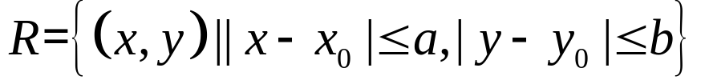
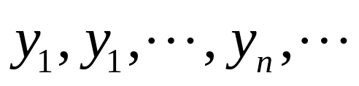
定理
近似解序列
皮卡序列
一阶微分方程解的存在唯一性定理及其证明中,
以常量函数作为初始逼近函数的情形可推广至
以任一连续函数作为初始逼近函数的情形.

Slide 3
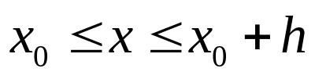
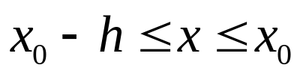
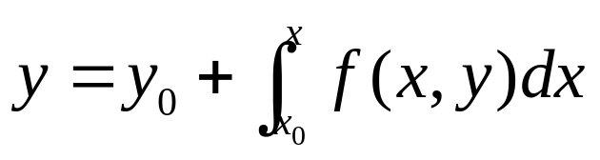
我们采用皮卡（Picard）的逐步逼近法来证明这个定理。为简单起见，只就区间
来讨论，对于
的讨论完全一样。
现在简单叙述一下运用逐步逼近法证明定理的主要思想。首先证明求微分方程的初值问
题的解等价于求积分方程
的连续解。然后去证明积分方程的解的存在唯一性。

Slide 4
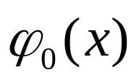
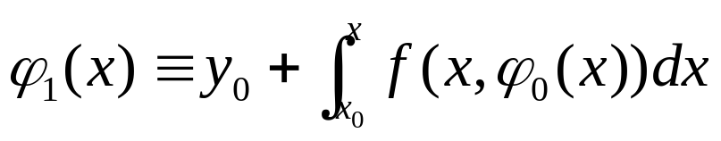

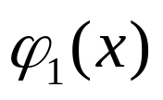
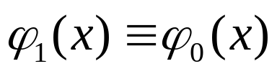
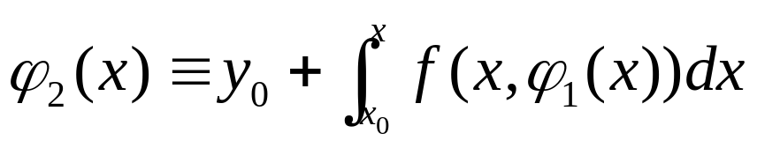

任取一个连续函数
代入上面积分方程右
端的
，就得到函数
，
显然
也是连续函数，如果
，
那末
就是积分方程的解。否则，我们又把
代入积分方程右端的
，得到
，如果
，
那末
就是积分方程的解。
5

Slide 5
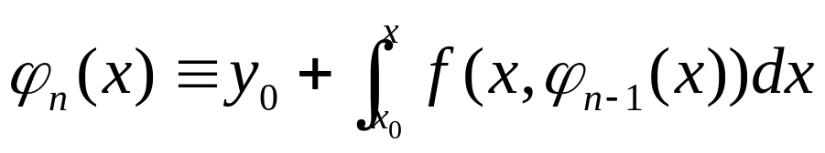
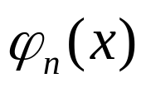


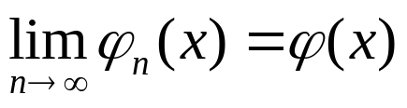
否则我们继续这个步骤。一般地作函数
(1)
这样就得到连续函数序列：
，
，… ，
，…， 如果
，那末
就是积分方程的解。如果始终不发生这种情况，我们可以证明上面的函数序列有一个极限函数
，即
存在，因而对(1)取
极限时，就得到

Slide 6
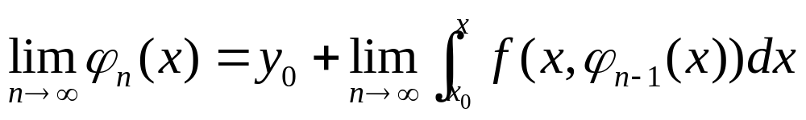
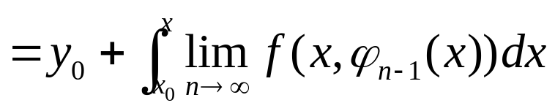
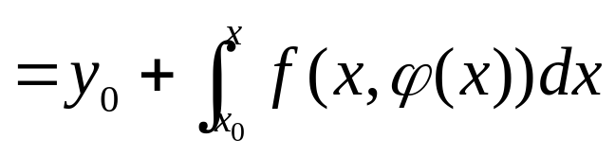
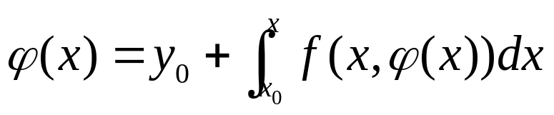
即
，这就是说
是积分方程的解。这种一步一步地求出方程的解的方法就称为逐步逼近法。由(1)确定的函数
称为初值问题的
第n次近
似解。在定理的假设条件下，以上的步骤是可以实现的。证明定理1是分成五个命题来证明的。

Slide 7
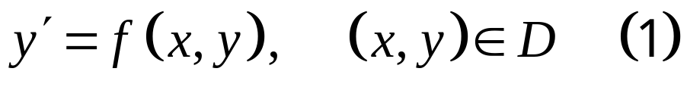
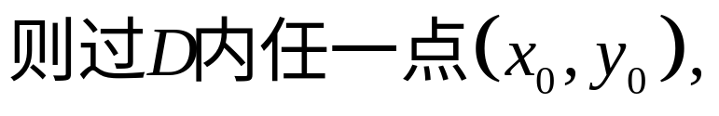
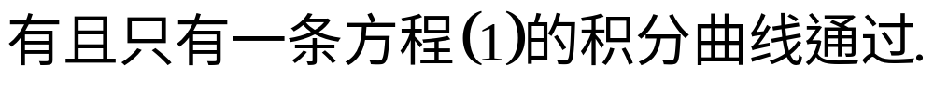
推论
考虑微分方程

Slide 8
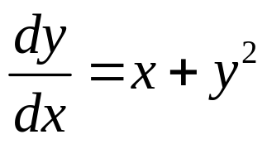
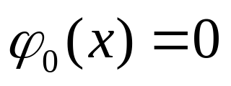
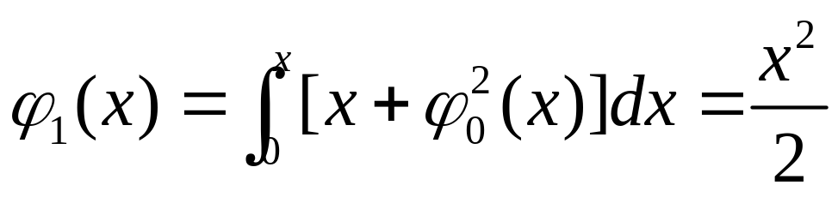
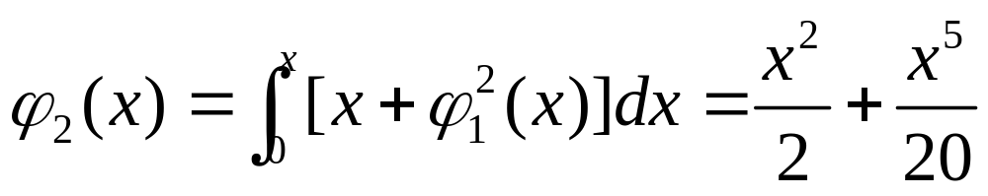
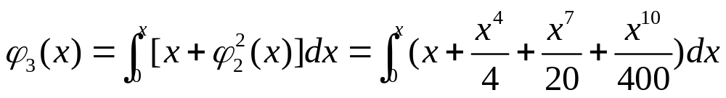
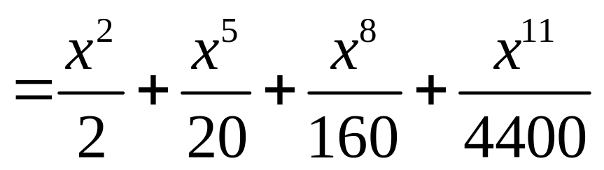
例 方程
经过点（0，0）的第三
次近似解。
解 可以作出如下的近似表达式

Slide 9


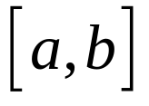
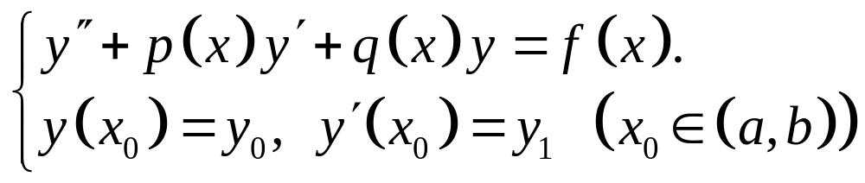
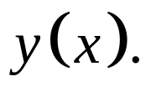
9-4高阶线性微分方程
线性微分方程: 未知函数及其各阶导数都以一次方幂出现的方程.
n阶线性微分方程的一般形式：
二阶线性微分方程的一般形式为
即 y′′+P(x)y′+Q(x)y=f(x)
若方程右端f(x)≡0时，方程称为齐次的，否则称为非齐次的．
定理１
设函数 在区间 上连续,则初值问题
在区间 内存在唯一的解

Slide 10
1.二阶线性齐次方程通解的结构
齐次线性方程解的叠加原理：
定理２ 如果函数y₁(x)与y₂(x)
是方程
y′′+P(x)y′+Q(x)y=0
的两个解，那么
y=C₁y₁(x)+C₂y₂(x)
也是方程的解，其中C₁、C₂是任
意常数．
问：上述解是通解吗？
证明提示： [C₁y₁+C₂y₂]′′+P(x)[ C₁y₁+C₂y₂]′+Q(x)[ C₁y₁+C₂y₂]
=C₁[y₁′′+P(x)y₁′+Q(x)y₁]+C₂[y₂′′+P(x)y₂′+Q(x)y₂]
=0+0=0．

Slide 11
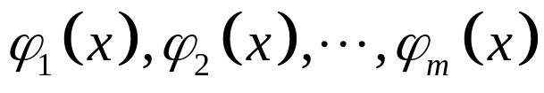
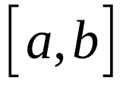
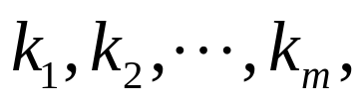
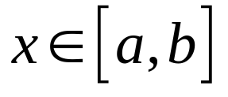
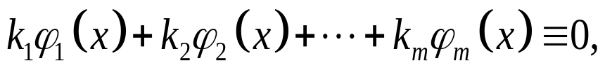
1.二阶线性齐次方程通解的结构
齐次线性方程解的叠加原理：
函数组线性相关与线性无关定义：
定理２ 如果函数y₁(x)与y₂(x)
是方程
y′′+P(x)y′+Q(x)y=0
设m个函数
在区间 上有定义,
若存在
m个不全为零的常数
的两个解，那么
y=C₁y₁(x)+C₂y₂(x)
也是方程的解，其中C₁、C₂
是任意常数．
使得当 时有
则称这m个函数在区间 上
线性相关；
否则称为线性相关．
问：上述解是通解吗？
例如，1，cos²x ，sin²x 在整个数轴上是线性相关的．函数
1，x，x²在任何区间(a, b)内是线性无关的．

Slide 12
1.二阶线性齐次方程通解的结构
齐次线性方程解的叠加原理：
齐次线性方程通解的结构：
定理２ 如果函数y₁(x)与y₂(x)
是方程
y′′+P(x)y′+Q(x)y=0
定理3 如果如果函数y₁(x)与
y₂(x) 是方程
y′′+P(x)y′+Q(x)y=0
的两个解，那么
y=C₁y₁(x)+C₂y₂(x)
也是方程的解，其中C₁、C₂是
任意常数．
的两个线性无关的解，那么
y=C₁ y₁(x)+C₂y₂(x)
是方程的通解，其中C₁、C₂是任
意常数．
问：上述解是通解吗？

Slide 13

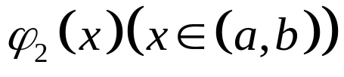
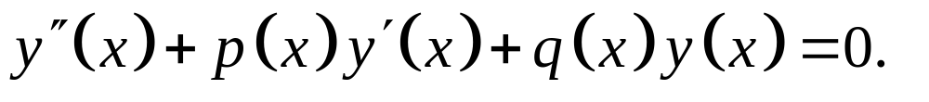
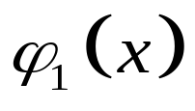
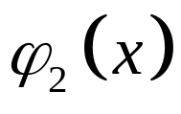
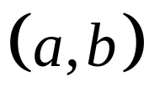

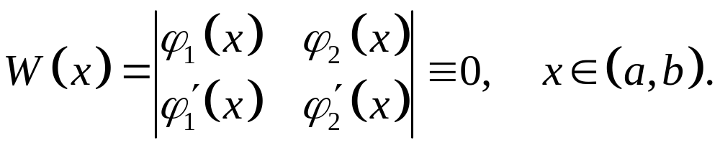
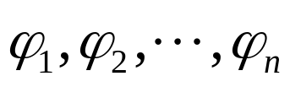
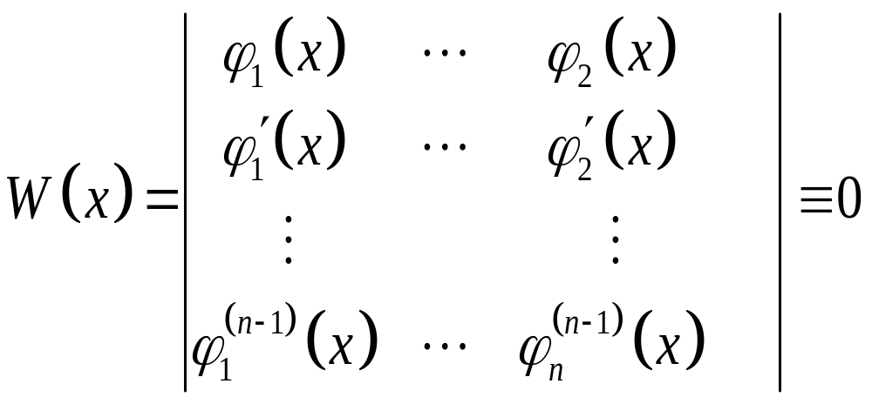
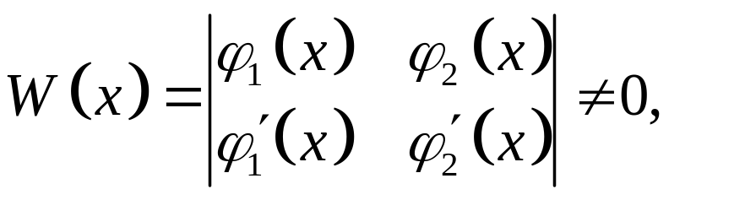
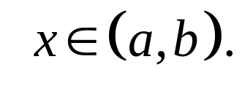
引理 设 与 是线性齐次方程
的两个解， 与 在 上线性相关
朗斯基 行列式
Ｗronski
推论
推广
n阶线性齐次方程的n个解
线性相关
与
线性无关

Slide 14
判别两个函数线性相关性的方法：
对于两个函数，它们线性相关与否，只要看它们的比是否为
常数，如果比为常数，那么它们就线性相关，否则就线性无关．
例 验证y₁=cos x 与y₂= sin x 是方程y′′+y=0 的线性无关解，并
写出其通解．
解 因为
y₁′′+y₁=−cos x+cos x =0，y₂′′+y₂=−sin x+sin x =0，
所以y₁=cos x与y₂= sin x都是方程的解．
因为比sin x／cos x不恒等于常数，所以cos x与sin x在(−∞, +∞)
内是线性无关的．
因此y₁=cos x 与y₂=sin x 是方程y′′+y=0 的线性无关解．
方程的通解为 y=C₁cos x+C₂sin x ．

Slide 15
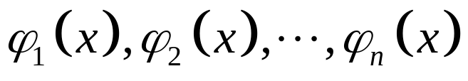
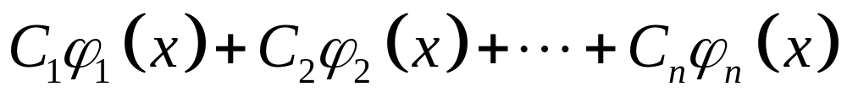
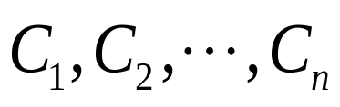
定理4
若 是线性齐次方程
的n个线性无关的解，
则方程的通解是
其中 是任意常数，
且方程的任一解都包含在此通解中．

Slide 16
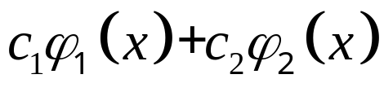

2. 二阶线性非齐次方程通解的结构
我们把方程
y′′+P(x)y′+Q(x)y=0
叫做与线性非齐次方程
y′′+P(x)y′+Q(x)y=f(x)
对应的齐次方程．
定理5
设y*(x)是线性非齐次方程
y′′+P(x)y′+Q(x)y=f(x)
的一个特解，
则
又 是对应的齐次方程的通解，
是线性非齐次方程的通解.

Slide 17






定理6
设函数 与 分别是非齐次方程
与
的解,
则函数 是非齐次方程
的解.

Slide 18






例
二阶非齐次线性微分方程
解
是对应齐次方程的通解,但没有原方程的特解,
故(B)也不对；

Slide 19














Slide 20


9-5 二阶线性常系数微分方程
1. 线性常系数齐次方程
n阶线性常系数微分方程的标准形式
二阶常系数非齐次线性方程的标准形式
二阶常系数齐次线性方程的标准形式

Slide 21






二阶线性常系数齐次方程的解法
-----特征方程法
设
将其代入上方程, 得
故有
特征方程
特征根

Slide 22









(1) 有两个不相等的实根
特征根为
方程的两个解
线性无关
得齐次方程的通解为

Slide 23







(2) 有两个相等的实根
特征根为
可得方程的一个解
可验证 也是方程的一个解
方程的两个解
线性无关
得齐次方程的通解为

Slide 24














(3) 有一对共轭复根
特征根为
是方程的两个解
也是方程的解
线性无关.
得齐次方程的通解为

Slide 25






二阶常系数齐次微分方程求通解的一般步骤:
（1）写出相应的特征方程;
（2）求出特征根;
（3）根据特征根的不同情况,得到相应的通解.
特征根的情况
通解的表达式
≠
实根
1
2
实根
=
1
2
y
=
e
α
x
(
C
cos
β
x
+
C
sin
β
x
)
复根
1
2

Slide 26







n阶常系数线性齐次方程解法
特征方程为
特征方程的根
通解中的对应项
注意
n次代数方程有n个根, 而特征方程的每一个根都对应着通解中的一项, 且每一项各一个任意常数.

Slide 27






例1
解
特征方程为
特征根为
故所求通解为
例2
解
特征方程为
解得
故所求通解为

Slide 28










例3
解
特征方程为
特征根为
故通解为

